Slide 1
Урок русского языка. 5 класс Тема «Заявление»
ГБУ КО «Школа – интернат №1»

Slide 2
ЗАяNвлеZWние
ЗАЯВЛЕНИЕ

Slide 3
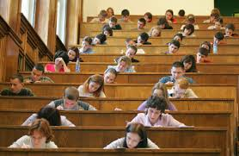
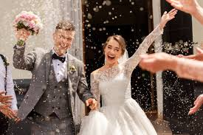

Slide 4
Правила русского языка
1. Пишу красиво, чисто, аккуратно, грамотно;
2. Начало предложения пишу с большой буквы, в конце предложения ставлю знак препинания;
3. Помню о красной строке;
4. Пишу, проговаривая себе по слогам;
5. Умею слушать других.

Slide 5
подал Кирилл заявление колледж в строительный
Кирилл подал заявление в строительный колледж.

Slide 6
Я написала заявлени Е.
Я приложила документы к заявлени Ю.
Я ознакомилась с заявлени ЕМ.
Когда начинают принимать заявлениЯ?

Slide 7
1
2
3
4
5

Slide 8
Я уволилась с работы, когда мне было 26 лет. Я пошла учиться на повара. Теперь работаю в известном ресторане, - блогер Анна Т.

